Slide 1
C# Básico
Arreglos y IEnumerable
13 de enero del 2016

Slide 2
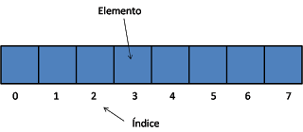
¿Qué es un arreglo?
Un arreglo (también llamado matriz) es un grupo de datos del mismo tipo que están almacenados de manera consecutiva en memoria

Slide 3

Sintaxis y uso de arreglos en C#
Se declara un nuevo arreglo.
Declaración del tamaño del arreglo.

Slide 4
También pueden declararlo de la siguientes formas:

Slide 5

Uso de arreglos
El primer índice de un arreglo es 0

Slide 6


Recorrer el arreglo con for y foreach

Slide 7
Arreglos multidimensionales
Para crear arreglos multidimensionales, se usa la siguiente sintaxis:

Slide 8

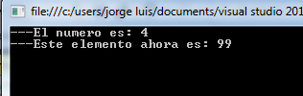

Slide 9
La clase System.Array
Proporciona métodos para la creación, manipulación, búsqueda y ordenación de arreglos, por lo tanto, sirve como clase base para todos los arreglos de Common Language Runtime.

Slide 10
Ejemplos de métodos de la clase Array
- Copy: Copia un intervalo de elementos de un arreglo comenzando en el primer elemento y los pega en otro arreglo comenzando en el primer elemento.
- GetLength: Obtiene un entero de 32 bits que representa el número de elementos de la dimensión especificada de Array.

Slide 11
La interfaz IEnumerable
- Si se trabaja con una colección de objetos, como un arreglo o un arraylist. Es muy conveniente trabajar con esta colección implementando la interfaz IEnumerable.
- Esta interfaz expone a un enumerador, que soporta a una iteración simple sobre una colección no genérica.

